Slide 1
Dependency Parsing
Wongyu Kim (김원규)
Internet Computing Laboratory
Department of Computer Science
Yonsei University
2020.08.20

Slide 2
Parsing
단어들이 base가 돼 문장을 이룸.
따라서 여러 형태의 문장이 나올 수 있음.
결국, 문장의 구조를 분석하는 것은 문장을 정확히 이해하는데 필수적임.(= 문장이 무엇을 의미하는지 알 수 있다.)
Parsing은 구문 분석, 구조 분석을 뜻함.(쪼개고, 나누고, 분석하고 ~) 크게 두 가지의 구조 분석 방법이 있다.
Phrase Structure(= Context-Free Grammars(CFGs))
Dependency Structure

Slide 3
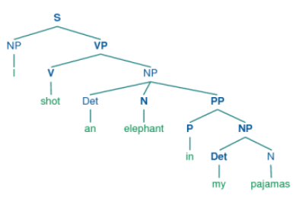
Phrase Structure
단어들이 모여 phrase를 이루고, phrase가 합쳐서 더 큰 phrase를 산출.
문장의 구조를 단어들의 품사(카테고리, part of speech, POS)로 파악
하지만 CFGs는 영어의 문법에 특화
언어에 상관없이 적용되는 Parsing이 필요함.
또한 Context based로 다른 단어와의 관계를 설명하는 Parsing이 필요함.
Notes:
이전에 word2vec의 distributed word representation과 비슷한 맥락
Det = Determiner / N = Noun / Adj = Adjective / NP = Noun Phrase / P = Preposition / PP = Prepositional Phrase

Slide 4
Dependency Structure
따라서 이에 맞는 Parsing이 Dependency Structure임.
Ex) “Look in the large crate in the kitchen by the door” <Look(superior, head) -> crate(dependent, modifier)>
즉, 단어간의 의존 관계를 문장에서 파악하는 것이 핵심!
하지만 데이터들 중 중의적인 의미를 가진 문장이 있을 수 있다.
Ex) “San Jose cops kill man with knife” (kill -> man), (kill -> knife) 가 될 수도 있고 (kill -> man), (man -> knife) 가 될 수도 있다.
Notes:
예시를 그림으로, 트리처럼 설명!
이런 중의적 상황을 잘 처리하여 annotation된 데이터로 학습할 경우 더 좋은 parser가 될 수도 있다.

Slide 5
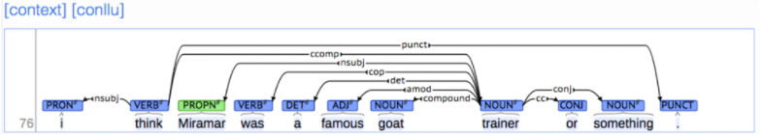
Dependency Structure
Tree bank 데이터셋: 단어간의 dependency를 나타내고 각 단어의 품사 정보를 가진 데이터셋이다. 이를 통해 학습하면 parser, POS tagger로 사용할 수 있다.
Datset의 특징 * Binary Asymmetric Arrow * Arrow 에는 Type(문장 성분)이 적힘. * 보통 Fake Root 를 추가함. (가상의 단어) * Reusable
Notes:
Dependency dataset 특징
Binary asymmetric arrow(두 단어간에서만 비순환 화살표)
Arrow에는 type(문장 성분이 적힘)
보통 fake root를 추가함
Reusable(다른 task에도 쓰일 가능성 크다.)

Slide 6
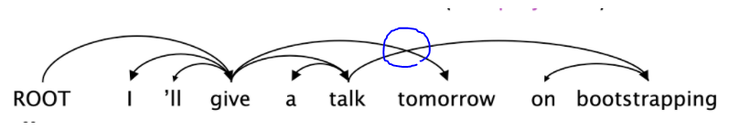
Dependency Structure
또한 Tree Bank와 같은 Dataset을 만들기 위해 Dependency Parsing 을 처음에는 인간이 직접해야 한다. 그때 고려해야 할 점이 있다. * Bilexical Affinities: 두 단어 사이의 실제 의미에 드러나는 관계를 의미 ex) [discussions -> issues]와 같은 단어의 의미 상으로 dependency가 있을 법한 관계에 주목 * Dependency Distance: dependency는 가까운 위치에서 나타난다 라는 사실에 주목 * Intervening Material: dependent 단어들 사이에 세미콜론이나 구둣점 뛰어 넘지 않음 * Valency of Head: 어느 정도 기본 rule에 따름 / 특정 단어 앞뒤로 가질 수 있는 dependency 개수를 고려 * ROOT에 dependent 단어는 1개 (대개 동사) * A -> B, B -> A 의 cycle dependency는 허용하지 않음 * 또한 아래 처럼 cross(non-projective)가 발생해도 무관하다. (CFGs 규칙은 아래와 같은 cross 상황이 발생할 수 없음.)
Notes:
Intervening Material -> 판서 설명 / ~~~ ; ~~~ 앞의 ~~~는 뒤의 ~~~에 dependency 가질 수 없다.
Valency of Head -> 판서 설명 / “ was completed ” 앞에는 주어가 있을 것이다, 뒤에는 목적어가 올 수 없다.

Slide 7
Dependency Structure
최종 목표는 이러한 데이터셋을 이용한 모델이나 알고리즘인
Parser를 만드는 것

Slide 8
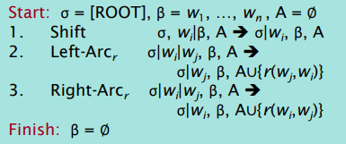
Arc-Standard Transition-Based Parser(2003)
Action을 Greedy 하게 선택 (Action을 선택하는 자세한 Logic은 생략) 1. Stack에는 [ROOT], 입력 문장은 Buffer에 담는다. 2. 3개의 Actions 중 1개를 선택해 실행한다. 3. 1~2를 반복하되 Logic이 종료될 때는 Stack에 [ROOT], Buffer는 Empty여야 한다.
Shift: Buffer Top Word -> Stack Top Word
Left-Arc: Stack Top Word 가 바로 왼쪽 단어와 dependency 맺음
Right-Arc: Stack Top Word 를 바로 왼쪽 단어가 dependency 맺음
Notes:
차례대로 Stack, Buffer, Dependency sets

Slide 9
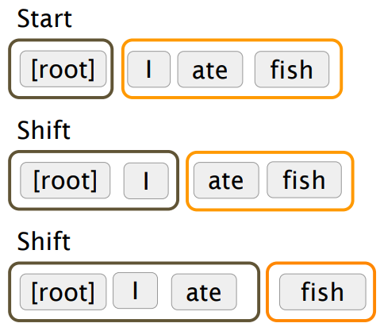
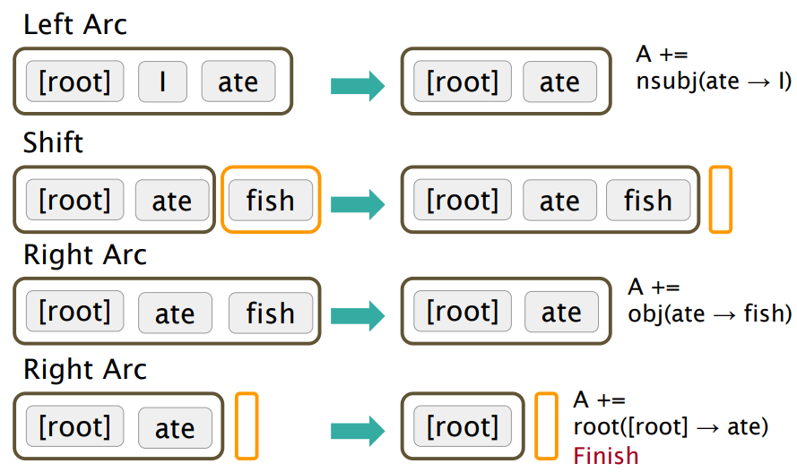
Arc-Standard Transition-Based Parser(2003)
문제점:
Greedy 한 Action의 선택은 적절한 선택을 못할 가능성이 크다.
-> 이렇게 지속된다면 Dependency Parsing이 엉망이 될 것이다.
Notes:
판서 설명
Stack은 오른쪽이 top word
Buffer는 왼쪽이 top word

Slide 10
MaltParser(2005)
Action 선택을 ML Classify를 도입했다. (여러 Action classes 중 가장 확률이 높은 Action 선택 = output은 Actions의 확률이라 생각) 1. Stack에는 [ROOT], 입력 문장은 Buffer에 담는다. 2. 3개의 Actions 중 1개를 선택해 실행한다. 3. 1~2를 반복하되 Logic이 종료될 때는 Stack에 [ROOT], Buffer는 Empty여야 한다. 이 룰은 기본적으로 똑같고 ML로 Classification 하는 것만 다른 것이다. - Word Embedding: BoW (Vocab V dimension) - Features: [top of stack word(V), POS of that word(M), top of buffer word(V), POS of that word(M), …] (각 Feature를 Concatenate 하여 ML input으로 사용하게 된다.) (word를 제외한 feature는 one-hot vector로 나타낸다.) * SOTA는 아니지만 Linear Time + 괜찮은 성능
문제점 - Feature 크기가 너무 크다. (Feature를 만드는데 95% 이상의 시간이 쓰임.) - 보지 못한 단어는 vector화 할 수 없다. = incomplete (word2vec은 학습 데이터에 없었을 지라도 모델이 판단하여 변환)
Notes:
여기서 ML Classify란 Logistic Multi-Classification 같은 것이다.
판서 설명

Slide 11
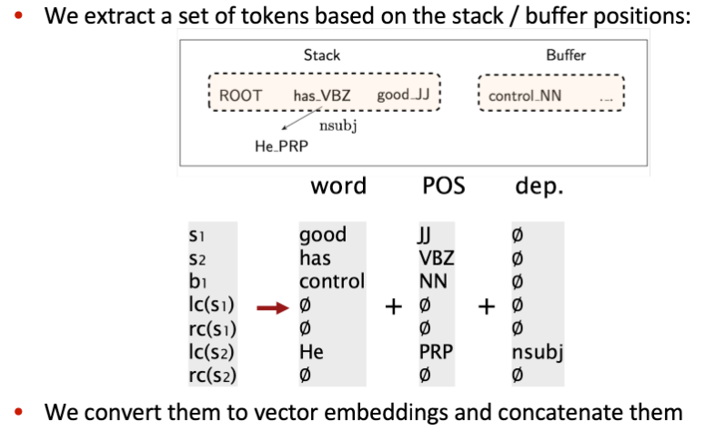
C & M Parser(2014)
Action 선택을 NN Classify를 도입했다. * Concatenated Features 의 크기가 너무 큰 문제를 해결하고, Network를 좀 더 깊이 만들었다. * 각 word는 word2vec 과 같은 저차원 임베딩 사용 * POS와 Dependency Labels 도 저차원으로 vector화 해준다.
Notes:
판서 설명
어떤 임베딩인지는 확인을 못함.

Slide 12
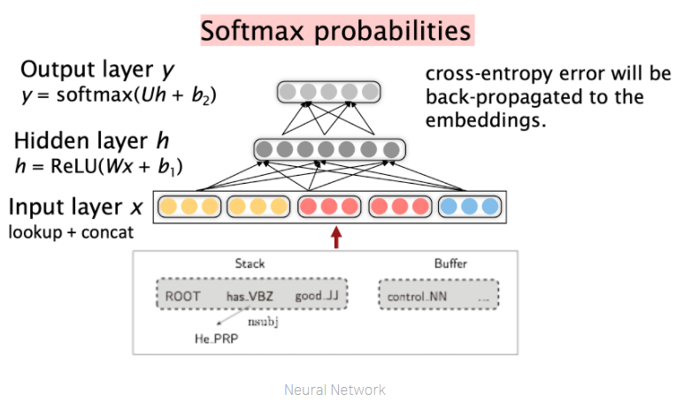
C & M Parser(2014)
Action 선택을 NN Classify를 도입했다.
True Action
CEL
Probabilities of Actions

Slide 13
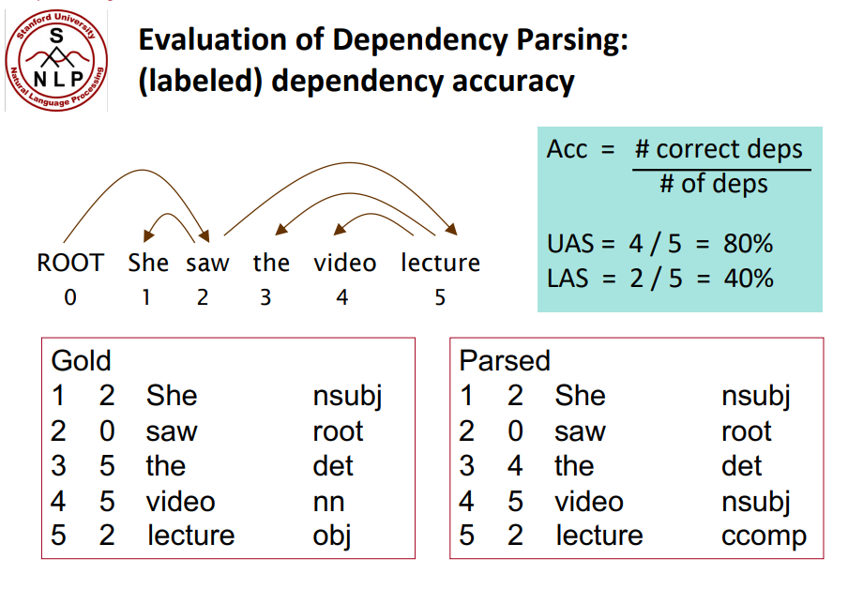
Evaluation(Metric)
UAS(Unlabeled Attachment Score): dependency 관계가 제대로 됐는지만 고려
LAS(Labeled Attachment Score): dependency label까지 제대로 됐는지 고려
MF
MF WORD
Dependency Label
HEAD
MF
MF WORD
Dependency Label
HEAD

Slide 14
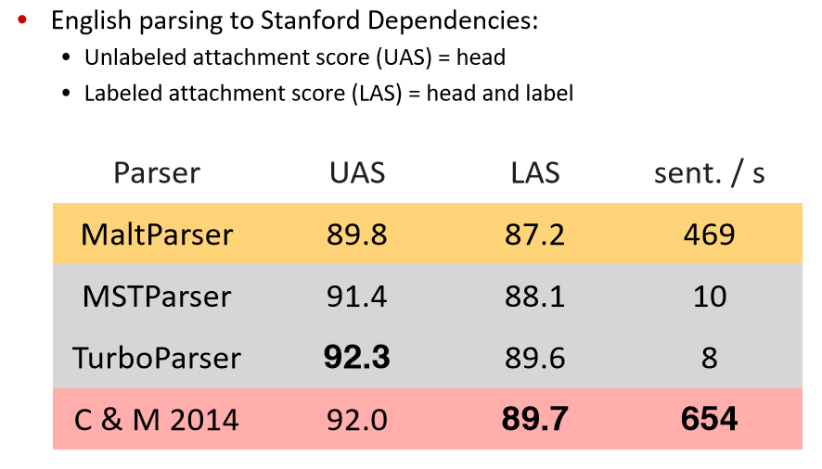
Evaluation(Metric)

Slide 15
참고 문헌
한글 블로그 자료
https://pakalguksu.github.io/2020/02/28/CS224n-5%EA%B0%95-Dependency-Parsing/
https://gnoej671.tistory.com/5
https://jeongukjae.github.io/posts/cs224n-lecture-5-dependency-parsing/
https://lee6boy.wordpress.com/2013/06/28/parsing-dependency-parsing-graph-based-parsing%EC%9D%B4-%EB%AD%94%EA%B0%80/
Cs224n – winter 2019 – lecture 5
https://www.youtube.com/watch?v=nC9_RfjYwqA&list=PLoROMvodv4rOhcuXMZkNm7j3fVwBBY42z&index=5
CS224n – winter 2019 – syllabus – lecture 5
https://web.stanford.edu/class/archive/cs/cs224n/cs224n.1194/

Slide 16
Questions & Answers
Thank you
Notes:
저의 박사학위 논문 심사에 시간을 내주셔서 대단히 영광스럽습니다

